Slide 1

TRƯỜNG TIỂU HỌC ÁI MỘ A
Bài giảng trực tuyến lớp 3
Tuần 19
Toán
Sô 10 000 – Luyện tập

Slide 2






AI NHANH
AI ĐÚNG
Notes:
Thầy cô có thể bật/tắt nhạc nền bằng cách nhấp vào biểu tượng Nốt nhạc.
Thầy cô nhấp vào BẮT ĐẦU hoặc nhấp trái chuột để vào phần câu hỏi.

Slide 3

1
9731 = ? + ? + ? + ?
9731 = 9000 + 700 + 30 + 1
2
6006 = ? + ?
6006 = 6000 + 6

Slide 4
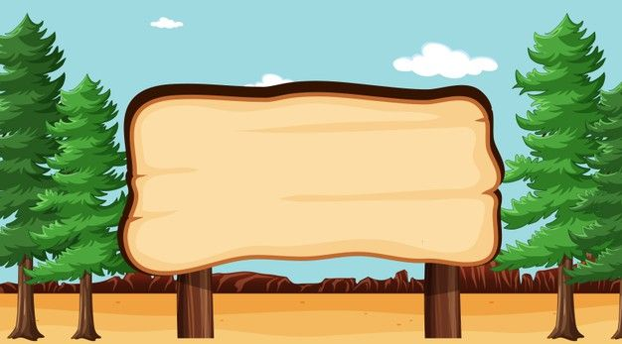
Thứ sáu ngày 21 tháng 1 năm 2022
TOÁN
SỐ 10 000 – LUYỆN TẬP

Slide 5

1000
1000
1000
1000
1000
1000
1000
1000
1000
1000
1000
1000
1000
1000
1000
1000
1000
1000
1000
1000
1000
1000
1000
1000
1000
1000
1000
8000
9000
10 000
10 000 đọc là mười nghìn hoặc một vạn

Slide 6
Em hãy viết các số tròn nghìn sau:
Đọc số | Viết số
Chín nghìn
Bảy nghìn
Năm nghìn
Bốn nghìn
9000
7000
5000
4000

Slide 7




Toán
Cộng các số có ba chữ số (có nhớ 1 lần)
Muốn tính tổng các số có ba chữ số trong phạm vi 1000, ta thực hiện mấy bước?
HĐ Thực hành
Bước 1: Đặt tính
-Hàng đơn vị thẳng cột hàng đơn vị. -Hàng chục thẳng cột hàng chục.
Bước 2: Tính
Tính từ phải sang trái, bắt đầu từ hàng đơn vị.

Slide 8

Bài 1: Viết các số tròn nghìn từ 1000 đến 10 000
1000
2000
3000
4000
5000
6000
7000
8000
9000
10 000

Slide 9

Toán
Số 10 000 – Luyện tập
2
Viết các số tròn trăm từ 9300 đến 9900.
9300 ; 9400 ; 9500 ; 9600 ; 9700 ; 9800 ; 9900.

Slide 10
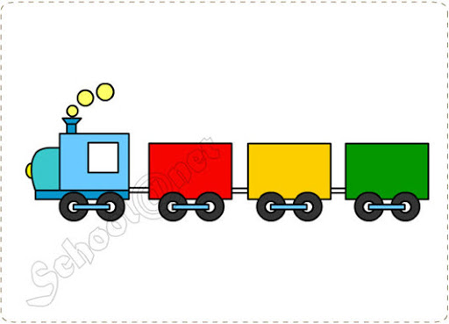


Bài 3: Viết các số tròn chục từ 9940 đến 9990.
9940
9950
9960
9970
9980
9990

Slide 11
Bài 4: Viết các số từ 9995 đến 10 000.
9998
10 000
9996
9997
9999
9995

Slide 12
5
Viết số liền trước, số liền sau của mỗi số :
2665 ; 2002 ; 1999 ; 9999 ; 6890.
Số liền trước | Số đã cho | Số liền sau
 | 2665
 | 2002
 | 1999
 | 9999
 | 6890
2664
2666
2001
2003
1998
2000
9998
10 000
6889
6891
6891

Slide 13

- Muốn tìm số liền trước, ta lấy số đã cho trừ đi một.
- Muốn tìm số liền sau, ta lấy số đã cho cộng một đơn vị.

Slide 14
6
Viết tiếp số thích hợp vào dưới mỗi vạch :
9990 9991 ..... …. …. 9995 …. …. …. ….. 10 000

Slide 15
6
Viết tiếp số thích hợp vào dưới mỗi vạch :
9990 9991 9995 10 000
9992
9993
9994
9996
9997
9998
9999

Slide 16





Ô số bí mật
1
2
10 000
3
4

Slide 17


Câu 1:
Em hãy đọc số
8934
Tám nghìn chín trăm ba mươi tư

Slide 18

Câu 2:
Em hãy cho biết số gồm
3000 + 400 + 20
3420

Slide 19
Câu 3:
Em hãy cho biết số 4 trong số 7741 thuộc hàng nào?
Hàng chục

Slide 20
Câu 4:
Số liền sau của số 6532 là số nào?
6533

